Slide 1
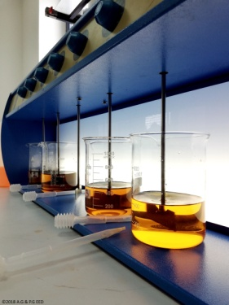
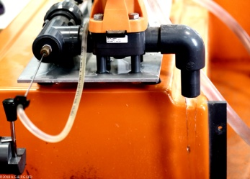
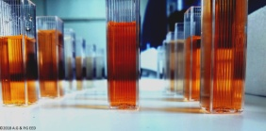
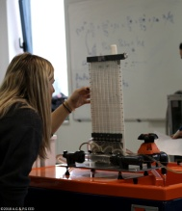
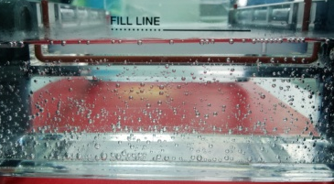
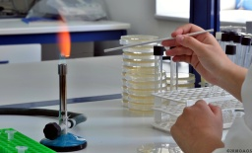
2019
EnvEng TUC: Digital Art of Science

Slide 3
Η έρευνα στη σχολή μας προκαλεί... οι ερευνητικές πρακτικές, το περιβάλλον όπου αναπτύσσονται και ζουν οι ιδέες, οι άνθρωποι γίνονται αντικείμενο της φωτογραφικής ματιάς των φοιτητών μας.
Πρόσφατα γεννήθηκε και το πρώτο project, το DAoS. Οι πρωτεργάτες του εξηγούν:
Πολύβιος Γερεουδάκης: Το Digital Art of Science (DAoS Project) ξεκίνησε τελείως αυθόρμητα κατά τη διάρκεια ενός προπτυχιακού εργαστηρίου με τον απλούστερο εξοπλισμό: έναν προπτυχιακό φοιτητή και το κινητό του. Το πείραμα είχε να κάνει με αποχρωματισμό, πράγμα αρκετό για να κεντρίσει το ενδιαφέρον του οποιουδήποτε, καθώς παρατηρεί τα μίγματα να χάνουν το χρώμα τους και να γίνονται όλα διαφανή. Έτσι λοιπόν, αποθηκεύτηκε η πρώτη φωτογραφία που βλέπετε παρακάτω. Ταυτόχρονα όμως μπήκε το βασικό θεμέλιο του DAoS Project, ο αυθορμητισμός. Η επιστήμη είναι ένας απέραντος ωκεανός, που για πολλούς μοιάζει με ατελείωτες σελίδες με μαθηματικά και θεωρίες. Αν κοιτάξεις μέσα σε ένα παράθυρο εργαστηρίου θα δεις ανθρώπους με άσπρες αμφιέσεις να κάνουν περίεργα πράγματα με ιδιόμορφες συσκευές. Αυτό όμως είναι ένα μόνο τμήμα της επιστήμης, το κομμάτι που βλέπεις με την πρώτη ματιά. Στην πραγματικότητα όμως η επιστήμη κρύβει κάτι το οποίο μπορεί να εκτιμήσει ο οποιοσδήποτε, έχει τη δικιά της τέχνη και οι καλλιτέχνες της βρίσκονται μέσα στα εργαστήρια. Από την πιο απλή διαδικασία ενός προπτυχιακού να μάθει το θεώρημα Bernoulli μέχρι τη διαδικασία να γίνει το μεταπτυχιακό πείραμα της οριζόντιας ηλεκτροφόρησης νουκλεϊκών οξέων (DNA), η τέχνη συναντάει την επιστήμη και δημιουργούν κάτι πραγματικά όμορφο και μοναδικό. Σκοπός λοιπόν του DAoS είναι να βρει αυτές τις στιγμές, να τις απαθανατίσει και να δείξει στον οποιοδήποτε ότι η τέχνη και η επιστήμη συνυπάρχουν γύρω μας, απλά πρέπει να ανοίξουμε τα μάτια μας και να παρατηρήσουμε. "To develop a complete Mind : Study the science of art, study the art of science, realize that everything connects to everything else"-Leonardo Da' Vinci
Άρτεμις Αγγελοπούλου: Όταν φωτογραφίζεις μια πραγματικότητα αιχμαλωτίζεις για πάντα μια στιγμή στο μυαλό όσων βλέπουν τη φωτογραφία σου. Η αγάπη μας για την επιστήμη συμβάδισε με την αγάπη μας για τη φωτογραφία και στεκόμαστε εδώ για να σας αποδείξουμε ότι όταν αγαπάς κάτι μπορείς να δώσεις ένα πολύ καλό αποτέλεσμα. Στόχος μας είναι αυτή η αγάπη να μείνει ανεξίτηλη σε κάθε φοιτητή του ΜΗΠΕΡ και σιγά σιγά να γινόμαστε όλο και περισσότεροι. "The best thing about a picture is that it never changes, even when the people in it do"-Andy Warhol
Ιστοσελίδα Σχολής Μηχανικών Περιβάλλοντος, Πολυτεχνείου Κρήτης, www.enveng.tuc.gr

Slide 4
Κυψελίδες φασματοφωτόμετρου για τον προσδιορισμό της ταχύτητας αντίδρασης οξείδωσης.
One bourbon, one scotch, one beer...
by John Lee Hooker

Slide 5
Ιανουάριος 2019
ΔΕΥΤΕΡΑ |  | ΤΡΙΤΗ |  | ΤΕΤΑΡΤΗ |  | ΠΕΜΠΤΗ |  | ΠΑΡΑΣΚΕΥΗ |  | ΣΑΒΒΑΤΟ |  | ΚΥΡΙΑΚΗ
 | 31 |  | 1 |  | 2 |  | 3 |  | 4 |  | 5 |  | 6
 | 7 |  | 8 |  | 9 |  | 10 |  | 11 |  | 12 |  | 13
 | 14 |  | 15 |  | 16 |  | 17 |  | 18 |  | 19 |  | 20
 | 21 |  | 22 |  | 23 |  | 24 |  | 25 |  | 26 |  | 27
 | 28 |  | 29 |  | 30 |  | 31 |  | 1 |  | 2 |  | 3
 | 4 |  | 5 |  | 6 |  | 7 |  | 8 |  | 9 |  | 10
Σημειώσεις:
ΦΕΒΡΟΥΑΡΙΟΣ 2019
Δ | Τ | Τ | Π | Π | Σ | Κ
 |  |  |  | 1 | 2 | 3
4 | 5 | 6 | 7 | 8 | 9 | 10
11 | 12 | 13 | 14 | 15 | 16 | 17
18 | 19 | 20 | 21 | 22 | 23 | 24
25 | 26 | 27 | 28
Science is spectral analysis. Art is light synthesis.
Karl Kraus Pro domo et Mundo, (1912), 83. Translated by Harry Zohn (ed.), in 'Riddles and Solutions', Half-Truths and One-And-A-Half-Truths: Selected Aphorisms (1976), 47. From the original German, “Wissenschaft ist Spektralanalyse. Kunst ist Lichtsynthese.”

Slide 6
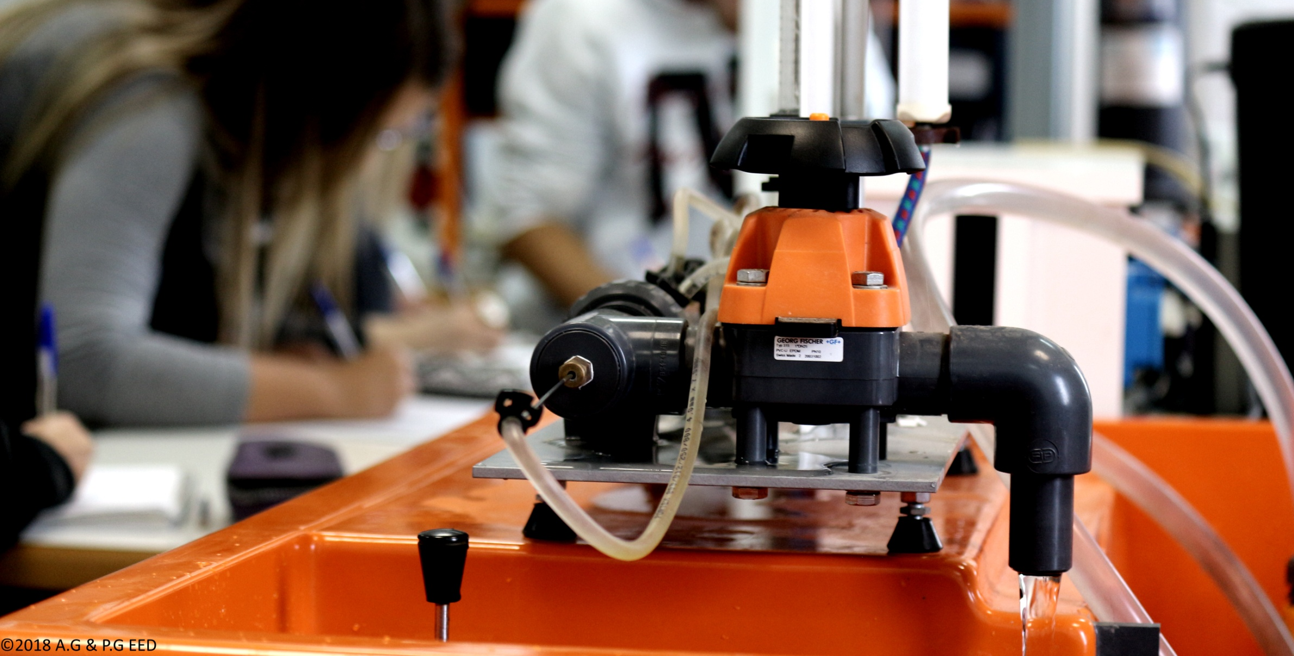
Εργαστήριο Ρευστομηχανικής
Under pressure...
by Queen and David Bowie

Slide 7
Φεβρουάριος 2019
ΔΕΥΤΕΡΑ |  | ΤΡΙΤΗ |  | ΤΕΤΑΡΤΗ |  | ΠΕΜΠΤΗ |  | ΠΑΡΑΣΚΕΥΗ |  | ΣΑΒΒΑΤΟ |  | ΚΥΡΙΑΚΗ
 | 28 |  | 29 |  | 30 |  | 31 |  | 1 |  | 2 |  | 3
 | 4 |  | 5 |  | 6 |  | 7 |  | 8 |  | 9 |  | 10
 | 11 |  | 12 |  | 13 |  | 14 |  | 15 |  | 16 |  | 17
 | 18 |  | 19 |  | 20 |  | 21 |  | 22 |  | 23 |  | 24
 | 25 |  | 26 |  | 27 |  | 28 |  | 1 |  | 2 |  | 3
 | 4 |  | 5 |  | 6 |  | 7 |  | 8 |  | 9 |  | 10
Σημειώσεις:
ΜΑΡΤΙΟΣ 2019
Δ | Τ | Τ | Π | Π | Σ | Κ
 |  |  |  | 1 | 2 | 3
4 | 5 | 6 | 7 | 8 | 9 | 10
11 | 12 | 13 | 14 | 15 | 16 | 17
18 | 19 | 20 | 21 | 22 | 23 | 24
25 | 26 | 27 | 28 | 29 | 30 | 31
Engineering is the science and art of efficient dealing with materials and forces … it involves the most economic design and execution … assuring, when properly performed, the most advantageous combination of accuracy, safety, durability, speed, simplicity, efficiency, and economy possible for the conditions of design and service.
J. A. L. Waddell As coauthor with Frank W. Skinner, and Harold E. Wessman, Vocational Guidance in Engineering Lines (1933), 6.

Slide 8
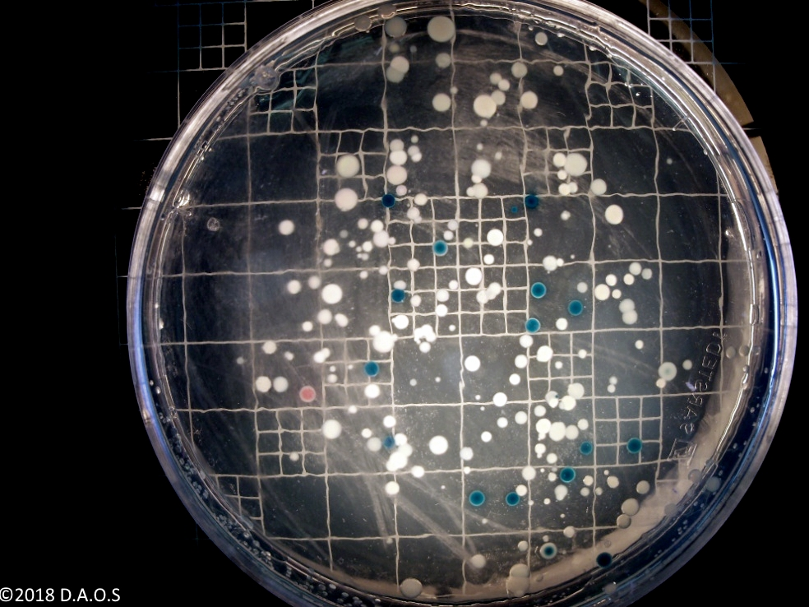
Αποικίες μικροοργανισμών
Space Oddity....
by David Bowie

Slide 9
Μάρτιος 2019
ΔΕΥΤΕΡΑ |  | ΤΡΙΤΗ |  | ΤΕΤΑΡΤΗ |  | ΠΕΜΠΤΗ |  | ΠΑΡΑΣΚΕΥΗ |  | ΣΑΒΒΑΤΟ |  | ΚΥΡΙΑΚΗ
 | 25 |  | 26 |  | 27 |  | 28 |  | 1 |  | 2 |  | 3
 | 4 |  | 5 |  | 6 |  | 7 |  | 8 |  | 9 |  | 10
 | 11 |  | 12 |  | 13 |  | 14 |  | 15 |  | 16 |  | 17
 | 18 |  | 19 |  | 20 |  | 21 |  | 22 |  | 23 |  | 24
 | 25 |  | 26 |  | 27 |  | 28 |  | 29 |  | 30 |  | 31
 | 2 |  | 3 |  | 4 |  | 5 |  | 6 |  | 7 |  | 8
Σημειώσεις:
ΑΠΡΙΛΙΟΣ 2019
Δ | Τ | Τ | Π | Π | Σ | Κ
1 | 2 | 3 | 4 | 5 | 6 | 7
8 | 9 | 10 | 11 | 12 | 13 | 14
15 | 16 | 17 | 18 | 19 | 20 | 21
22 | 23 | 24 | 25 | 26 | 27 | 28
29 | 30
Art has a double face, of expression and illusion, just like science has a double face: the reality of error and the phantom of truth.
René Daumal 'The Lie of the Truth'. (1938) translated by Phil Powrie (1989). In Carol A. Dingle, Memorable Quotations (2000), 61

Slide 10
Καυτηριασμός σε λύχνο Bunsen
Light my fire....
by Doors

Slide 11
Απρίλιος 2019
ΔΕΥΤΕΡΑ |  | ΤΡΙΤΗ |  | ΤΕΤΑΡΤΗ |  | ΠΕΜΠΤΗ |  | ΠΑΡΑΣΚΕΥΗ |  | ΣΑΒΒΑΤΟ |  | ΚΥΡΙΑΚΗ
 | 1 |  | 2 |  | 3 |  | 4 |  | 5 |  | 6 |  | 7
 | 8 |  | 9 |  | 10 |  | 11 |  | 12 |  | 13 |  | 14
 | 15 |  | 16 |  | 17 |  | 18 |  | 19 |  | 20 |  | 21
 | 22 |  | 23 |  | 24 |  | 25 |  | 26 |  | 27 |  | 28
 | 29 |  | 30 |  | 1 |  | 2 |  | 3 |  | 4 |  | 5
 | 6 |  | 7 |  | 8 |  | 9 |  | 10 |  | 11 |  | 12
Σημειώσεις:
ΜΑΙΟΣ 2019
Δ | Τ | Τ | Π | Π | Σ | Κ
 |  | 1 | 2 | 3 | 4 | 5
6 | 7 | 8 | 9 | 10 | 11 | 12
13 | 14 | 15 | 16 | 17 | 18 | 19
20 | 21 | 22 | 23 | 24 | 25 | 26
27 | 28 | 29 | 30 | 31
Every art should become science, and every science should become art.
Friedrich von Schlegel In Friedrich Schlegel, translated by Ernst Behler and Roman Struc, Dialogue on Poetry and Literary Aphorisms (1797, trans. 1968), 132.

Slide 12
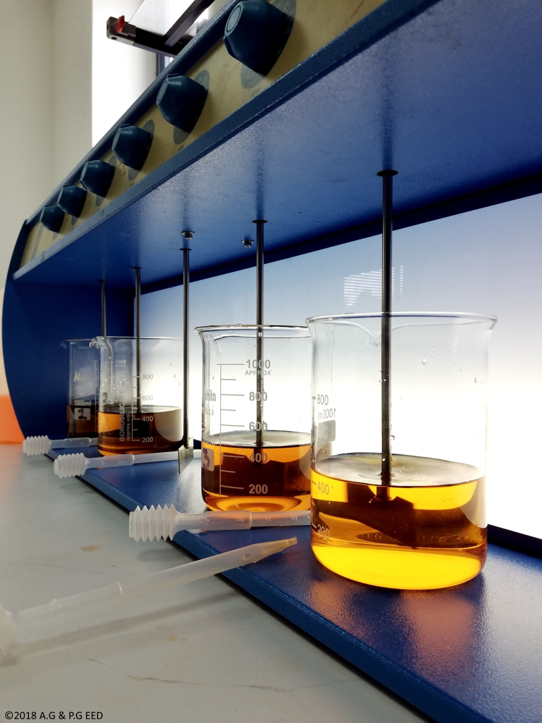
Αζωχρώματα
Whiskey in the jar....
by Thin Lizzy

Slide 13
Μάιος 2019
ΔΕΥΤΕΡΑ |  | ΤΡΙΤΗ |  | ΤΕΤΑΡΤΗ |  | ΠΕΜΠΤΗ |  | ΠΑΡΑΣΚΕΥΗ |  | ΣΑΒΒΑΤΟ |  | ΚΥΡΙΑΚΗ
 | 1 |  | 2 |  | 1 |  | 2 |  | 3 |  | 4 |  | 5
 | 6 |  | 7 |  | 8 |  | 9 |  | 10 |  | 11 |  | 12
 | 13 |  | 14 |  | 15 |  | 18 |  | 17 |  | 18 |  | 19
 | 20 |  | 21 |  | 22 |  | 23 |  | 24 |  | 25 |  | 26
 | 27 |  | 28 |  | 29 |  | 30 |  | 31 |  | 1 |  | 2
 | 3 |  | 4 |  | 5 |  | 6 |  | 7 |  | 8 |  | 9
Σημειώσεις:
IOYNIOΣ 2019
Δ | Τ | Τ | Π | Π | Σ | Κ
 |  |  |  |  | 1 | 2
3 | 4 | 5 | 6 | 7 | 8 | 9
10 | 11 | 12 | 13 | 14 | 15 | 16
17 | 18 | 19 | 20 | 21 | 22 | 23
24 | 25 | 26 | 27 | 28 | 29 | 30
The faculty of art is to change events; the faculty of science is to foresee them.
The phenomena with which we deal are controlled by art; they are predicted by science.
Henry Thomas Buckle'The Influence of Women on the Progress of Knowledge,', a discourse delivered at the Royal Institution (19 Mar 1858) reprinted from Fraser's Magazine (Apr 1858) in The Miscellaneous and Posthumous Works of Henry Thomas Buckle (1872), Vol. 1, 4. Quoted in James Wood, Dictionary of Quotations from Ancient and Modern, English and Foreign Sources (1893), 426:46.

Slide 14
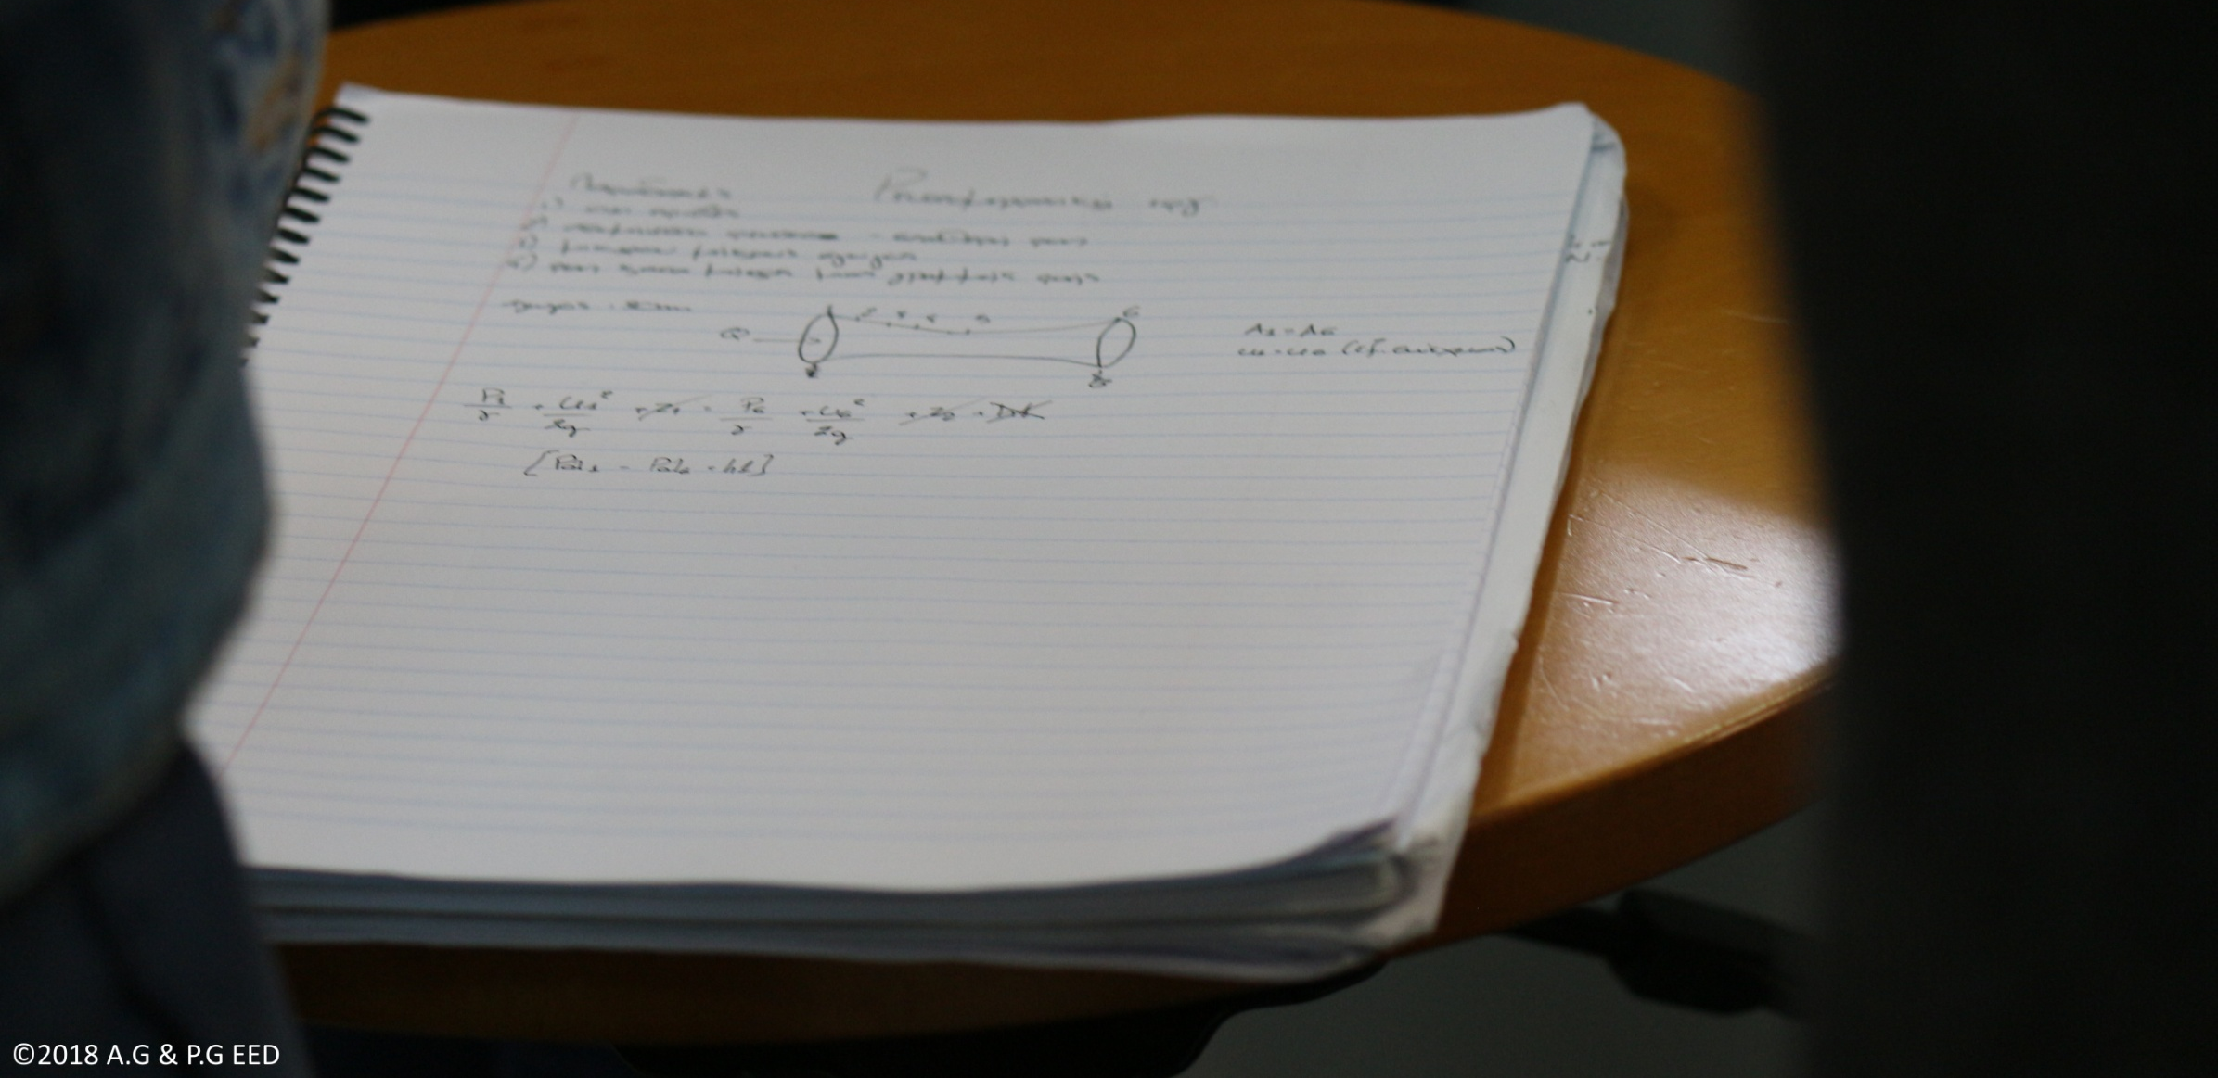
Bernoulli
The logical song
by Supertramp

Slide 15
Ιούνιος 2019
ΔΕΥΤΕΡΑ |  | ΤΡΙΤΗ |  | ΤΕΤΑΡΤΗ |  | ΠΕΜΠΤΗ |  | ΠΑΡΑΣΚΕΥΗ |  | ΣΑΒΒΑΤΟ |  | ΚΥΡΙΑΚΗ
 | 27 |  | 28 |  | 29 |  | 30 |  | 31 |  | 1 |  | 2
 | 3 |  | 4 |  | 5 |  | 6 |  | 7 |  | 8 |  | 9
 | 10 |  | 11 |  | 12 |  | 13 |  | 14 |  | 15 |  | 16
 | 17 |  | 18 |  | 19 |  | 20 |  | 21 |  | 22 |  | 23
 | 24 |  | 25 |  | 26 |  | 27 |  | 28 |  | 29 |  | 30
 | 1 |  | 2 |  | 3 |  | 4 |  | 5 |  | 6 |  | 7
Σημειώσεις:
ΙΟΥΛΙΟΣ 2019
Δ | Τ | Τ | Π | Π | Σ | Κ
1 | 2 | 3 | 4 | 5 | 6 | 7
8 | 9 | 10 | 11 | 12 | 13 | 14
15 | 16 | 17 | 18 | 19 | 20 | 21
22 | 23 | 24 | 25 | 26 | 27 | 28
29 | 30 | 31
Inspiration exists, but it has to find you working.
Pablo Picasso

Slide 16
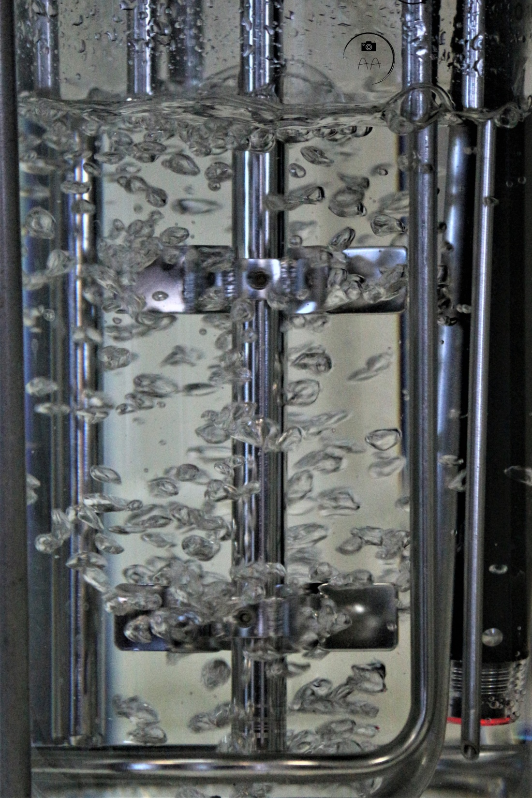
Αερισμός σε βιοαντιδραστήρα
Dissolved by the water....
by Tori Amos, Bjork, PJ Harvey,
Massive Attack

Slide 17
Ιούλιος 2019
ΔΕΥΤΕΡΑ |  | ΤΡΙΤΗ |  | ΤΕΤΑΡΤΗ |  | ΠΕΜΠΤΗ |  | ΠΑΡΑΣΚΕΥΗ |  | ΣΑΒΒΑΤΟ |  | ΚΥΡΙΑΚΗ
 | 1 |  | 2 |  | 3 |  | 4 |  | 5 |  | 6 |  | 7
 | 8 |  | 9 |  | 10 |  | 11 |  | 12 |  | 13 |  | 14
 | 15 |  | 16 |  | 17 |  | 18 |  | 19 |  | 20 |  | 21
 | 22 |  | 23 |  | 24 |  | 25 |  | 26 |  | 27 |  | 28
 | 29 |  | 30 |  | 31 |  | 1 |  | 2 |  | 3 |  | 4
 | 5 |  | 6 |  | 7 |  | 8 |  | 9 |  | 10 |  | 11
Σημειώσεις:
ΑΥΓΟΥΣΤΟΣ 2019
Δ | Τ | Τ | Π | Π | Σ | Κ
 |  |  | 1 | 2 | 3 | 4
5 | 6 | 7 | 8 | 9 | 10 | 11
12 | 13 | 14 | 15 | 16 | 17 | 18
19 | 20 | 21 | 22 | 23 | 24 | 25
26 | 27 | 28 | 29 | 30 | 31
Art and science encounter each other when they seek exactitude.
Étienne-Jules Marey As quoted in Gus Kayafas, Estelle Jussim and Harry N. Abrams, Stopping Time: The Photographs of Harold Edgerton (2000), 24

Slide 18
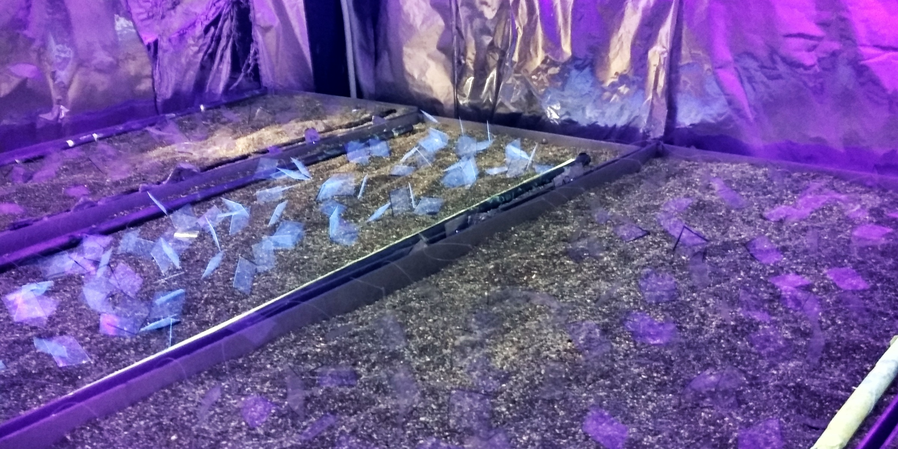
Γήρανση πλαστικών υμενίων μετά από έκθεση σε UV ακτινοβολία
Purple rain...
by Prince

Slide 19
Αύγουστος 2019
ΔΕΥΤΕΡΑ |  | ΤΡΙΤΗ |  | ΤΕΤΑΡΤΗ |  | ΠΕΜΠΤΗ |  | ΠΑΡΑΣΚΕΥΗ |  | ΣΑΒΒΑΤΟ |  | ΚΥΡΙΑΚΗ
 | 27 |  | 28 |  | 29 |  | 1 |  | 2 |  | 3 |  | 4
 | 5 |  | 6 |  | 7 |  | 8 |  | 9 |  | 10 |  | 11
 | 12 |  | 13 |  | 14 |  | 15 |  | 16 |  | 17 |  | 18
 | 19 |  | 20 |  | 21 |  | 22 |  | 23 |  | 24 |  | 25
 | 26 |  | 27 |  | 28 |  | 29 |  | 30 |  | 31 |  | 1
 | 2 |  | 3 |  | 4 |  | 5 |  | 6 |  | 7 |  | 8
Σημειώσεις:
ΣΕΠΤΕΜΒΡΙΟΣ 2019
Δ | Τ | Τ | Π | Π | Σ | Κ
 |  |  |  |  |  | 1
2 | 3 | 4 | 5 | 6 | 7 | 8
9 | 10 | 11 | 12 | 13 | 14 | 15
16 | 17 | 18 | 19 | 20 | 21 | 22
23 | 24 | 25 | 26 | 27 | 28 | 29
30
There is an art to science, and science in art;
the two are not enemies, but different aspects of the whole
Isaac Asimov Epigraph in Isaac Asimov’s Book of Science and Nature Quotations (1988), 251.

Slide 20
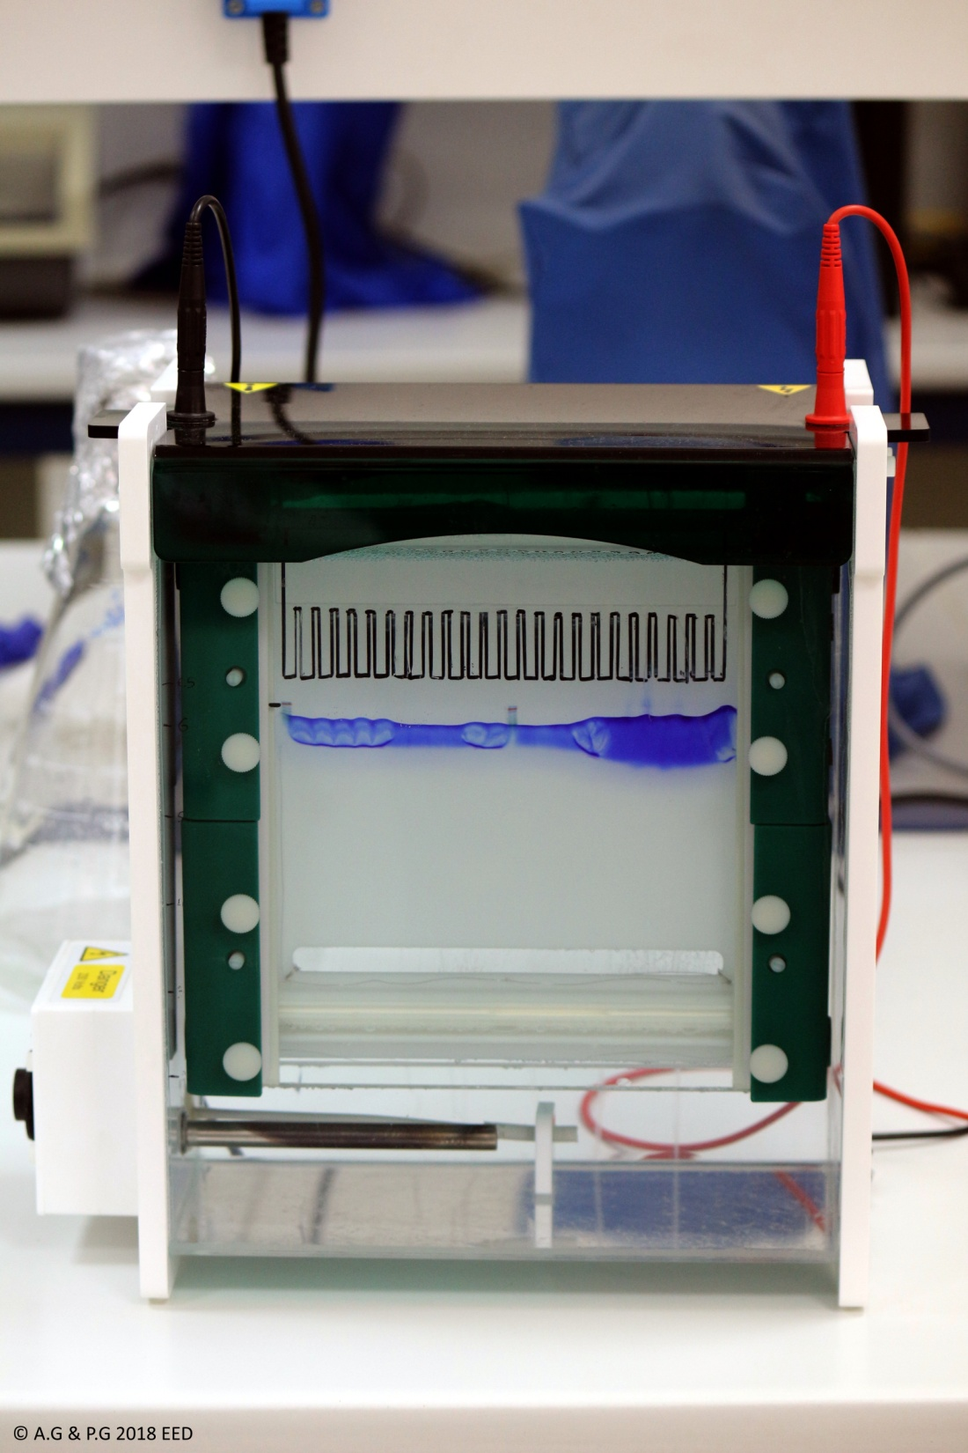
Ηλεκτροφόρηση πρωτεϊνών SDS-PAGE
California blue....
by Roy Orbison

Slide 21
Σεπτέμβριος 2019
ΔΕΥΤΕΡΑ |  | ΤΡΙΤΗ |  | ΤΕΤΑΡΤΗ |  | ΠΕΜΠΤΗ |  | ΠΑΡΑΣΚΕΥΗ |  | ΣΑΒΒΑΤΟ |  | ΚΥΡΙΑΚΗ
 | 26 |  | 27 |  | 28 |  | 29 |  | 30 |  | 31 |  | 1
 | 2 |  | 3 |  | 4 |  | 5 |  | 6 |  | 7 |  | 8
 | 9 |  | 10 |  | 11 |  | 12 |  | 13 |  | 14 |  | 15
 | 16 |  | 17 |  | 18 |  | 19 |  | 20 |  | 21 |  | 22
 | 23 |  | 24 |  | 25 |  | 26 |  | 27 |  | 28 |  | 29
 | 30 |  | 1 |  | 2 |  | 3 |  | 4 |  | 5 |  | 6
Σημειώσεις:
ΟΚΤΩΒΡΙΟΣ 2019
Δ | Τ | Τ | Π | Π | Σ | Κ
 | 1 | 2 | 3 | 4 | 5 | 6
7 | 8 | 9 | 10 | 11 | 12 | 13
14 | 15 | 16 | 17 | 18 | 19 | 20
21 | 22 | 23 | 24 | 25 | 26 | 27
28 | 29 | 30 | 31
After a certain high level of technical skill is achieved, science and art tend to coalesce in esthetics, plasticity, and form.
The greatest scientists are always artists as well.
Albert Einstein Remark (1923) as recalled in Archibald Henderson, Durham Morning Herald (21 Aug 1955) in Einstein Archive 33-257. Quoted in Alice Calaprice, The Quotable Einstein (1996), 17

Slide 22
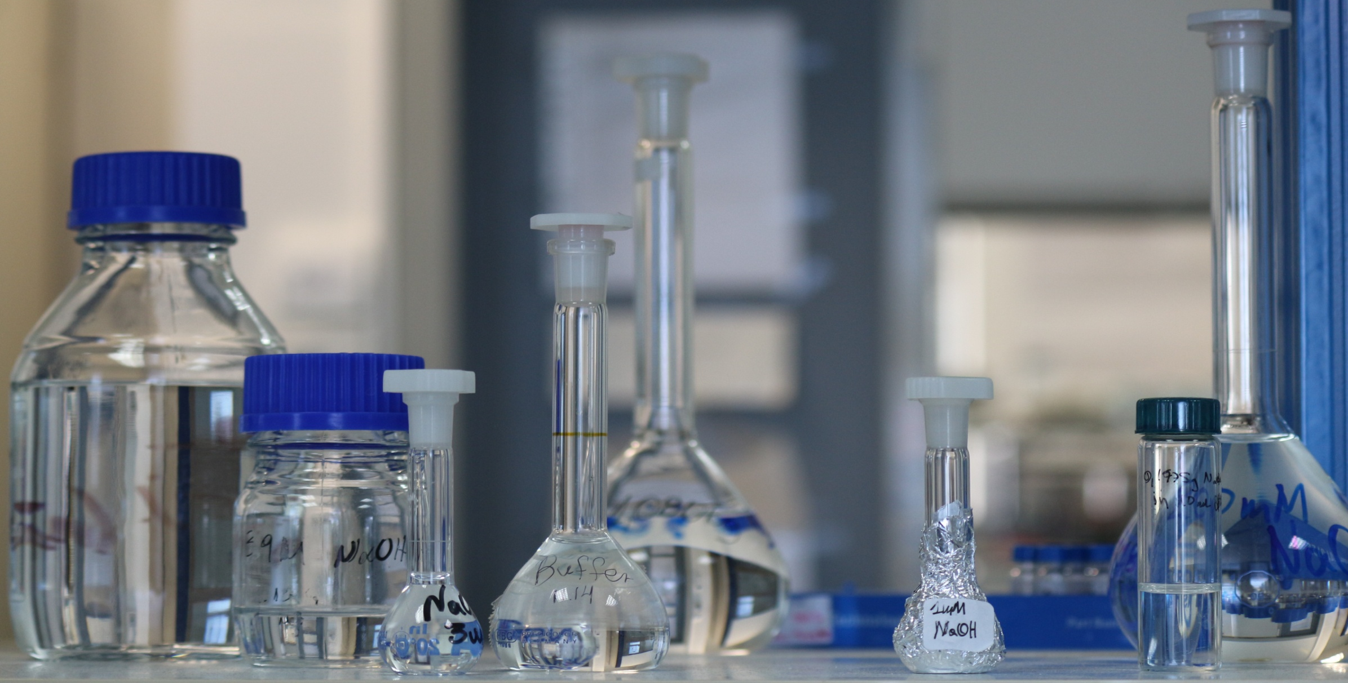
Ρυθμιστικά διαλύματα
Message in a bottle …
by The Police

Slide 23
Οκτώβριος 2019
ΔΕΥΤΕΡΑ |  | ΤΡΙΤΗ |  | ΤΕΤΑΡΤΗ |  | ΠΕΜΠΤΗ |  | ΠΑΡΑΣΚΕΥΗ |  | ΣΑΒΒΑΤΟ |  | ΚΥΡΙΑΚΗ
 | 26 |  | 1 |  | 2 |  | 3 |  | 4 |  | 5 |  | 6
 | 7 |  | 8 |  | 9 |  | 10 |  | 11 |  | 12 |  | 13
 | 14 |  | 15 |  | 16 |  | 17 |  | 18 |  | 19 |  | 20
 | 21 |  | 22 |  | 23 |  | 24 |  | 25 |  | 26 |  | 27
 | 28 |  | 29 |  | 30 |  | 31 |  | 1 |  | 2 |  | 3
 | 4 |  | 5 |  | 6 |  | 7 |  | 8 |  | 9 |  | 10
Σημειώσεις:
ΝΟΕΜΒΡΙΟΣ 2019
Δ | Τ | Τ | Π | Π | Σ | Κ
 |  |  |  | 1 | 2 | 3
4 | 5 | 6 | 7 | 8 | 9 | 10
11 | 12 | 13 | 14 | 15 | 16 | 17
18 | 19 | 20 | 21 | 22 | 23 | 24
25 | 26 | 27 | 28 | 29 | 30
Attainment and science, retainment and art—the two couples keep to themselves, but when they do meet,
nothing else in the world matters.
Vladimir Nabokov In Time and Ebb (1947) in Nine Stories(1947), 102.

Slide 24
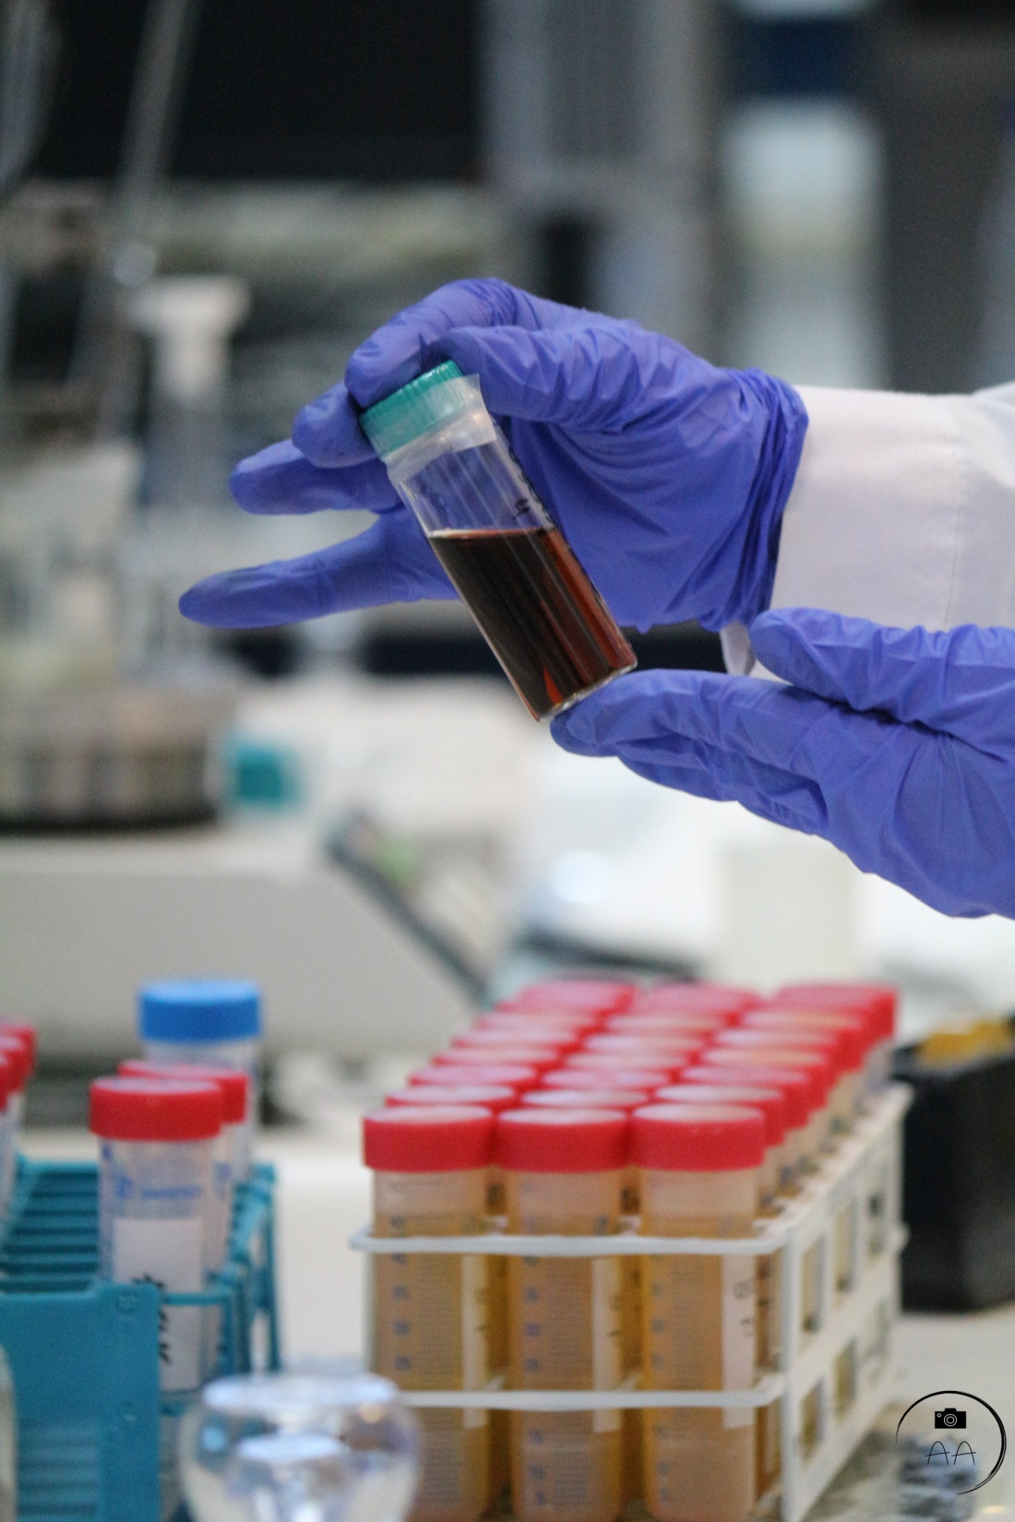
Ετοιμάζοντας τα δείγματα...
I still haven’t found what I’m looking for....
by U2

Slide 25
Νοέμβριος 2019
ΔΕΥΤΕΡΑ |  | ΤΡΙΤΗ |  | ΤΕΤΑΡΤΗ |  | ΠΕΜΠΤΗ |  | ΠΑΡΑΣΚΕΥΗ |  | ΣΑΒΒΑΤΟ |  | ΚΥΡΙΑΚΗ
 | 28 |  | 29 |  | 30 |  | 31 |  | 1 |  | 2 |  | 3
 | 4 |  | 5 |  | 6 |  | 7 |  | 8 |  | 9 |  | 10
 | 11 |  | 12 |  | 13 |  | 14 |  | 15 |  | 16 |  | 17
 | 18 |  | 19 |  | 20 |  | 21 |  | 22 |  | 23 |  | 24
 | 25 |  | 26 |  | 27 |  | 28 |  | 29 |  | 30 |  | 1
 | 2 |  | 3 |  | 4 |  | 5 |  | 6 |  | 7 |  | 8
Σημειώσεις:
ΔΕΚΕΜΒΡΙΟΣ 2019
Δ | Τ | Τ | Π | Π | Σ | Κ
 |  |  |  |  |  | 1
2 | 3 | 4 | 5 | 6 | 7 | 8
9 | 10 | 11 | 12 | 13 | 14 | 15
16 | 17 | 18 | 19 | 20 | 21 | 22
23 | 24 | 25 | 26 | 27 | 28 | 29
30 | 31
For most scientists, I think the justification of their work is to be found in the pure joy of its creativeness;
the spirit which moves them is closely akin to the imaginative vision which inspires an artist.
James B. Conant In Modern Science and Modern Man (1951), 58.

Slide 26
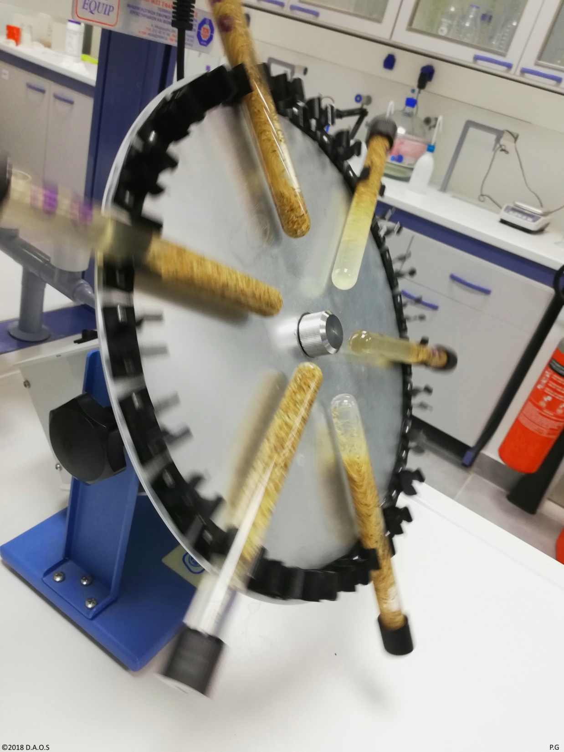
Ανάδευση διαλυμάτων με
νανοσωματίδια και άμμο
Should I stay or should I go....
by The Clash

Slide 27
Δεκέμβριος 2019
ΔΕΥΤΕΡΑ |  | ΤΡΙΤΗ |  | ΤΕΤΑΡΤΗ |  | ΠΕΜΠΤΗ |  | ΠΑΡΑΣΚΕΥΗ |  | ΣΑΒΒΑΤΟ |  | ΚΥΡΙΑΚΗ
 | 25 |  | 26 |  | 27 |  | 28 |  | 29 |  | 30 |  | 1
 | 2 |  | 3 |  | 4 |  | 5 |  | 6 |  | 7 |  | 8
 | 9 |  | 10 |  | 11 |  | 12 |  | 13 |  | 14 |  | 15
 | 16 |  | 17 |  | 18 |  | 19 |  | 20 |  | 21 |  | 22
 | 23 |  | 24 |  | 25 |  | 26 |  | 27 |  | 28 |  | 29
 | 30 |  | 31 |  | 1 |  | 2 |  | 3 |  | 4 |  | 5
Σημειώσεις:
ΙΑΝΟΥΑΡΙΟΣ 2020
Δ | Τ | Τ | Π | Π | Σ | Κ
 |  | 1 | 2 | 3 | 4 | 5
6 | 7 | 8 | 9 | 10 | 11 | 12
13 | 14 | 15 | 16 | 17 | 18 | 19
20 | 21 | 22 | 23 | 24 | 25 | 26
27 | 28 | 29 | 30 | 31
Man is unique not because he does science, and he is unique not because he does art,
but because science and art equally are expressions of his marvelous plasticity of mind.
Jacob Bronowski In The Ascent of Man (1973), 412.

Slide 28
Φωτογραφίες: DAoS (Πολύβιος Γερουδάκης, Άρτεμις Αγγελοπούλου, Δέσποινα Μπαρούτα)
Σχεδιασμός - Επιμέλεια: Aφροδίτη Παπαδοπούλου
Επιλογή μουσικής: Αριάδνη Παντίδου, Αφροδίτη Παπαδοπούλου
Ρητά: https://todayinsci.com/QuotationsCategories/S_Cat/ScienceAndArt-Quotations.htm
Σχολή Μηχανικών Περιβάλλοντος, Πολυτεχνείο Κρήτης, Πολυτεχνειούπολη, 73100 Χανιά

